Slide 2
Dzień Kobiet – coroczne święto obchodzone 8 marca od 1910 roku. Pierwszy dzień kobiet obchodzony był 28 lutego 1909.
Dzień Kobiet jest obecnie oficjalnym świętem w Albanii, Algierii, Armenii, Azerbejdżanie, Białorusi, Bośni i Hercegowinie, Brazylii, Bułgarii, Burkina Faso, Kamerunie, Chinach, Kubie, Laosie, Kazachstanie, Kirgistanie, Macedonii, Mołdawii, Mongolii, Czarnogórze, Polsce, Rumunii, Rosji, Serbii, Tadżykistanie, Ukrainie, Uzbekistanie, Wietnamie, Włoszech i Zambii i wielu innych. Skrót od Międzynarodowego Dnia Kobiet to MDK. We Włoszech kobiety obdarowywane są gałązkami akacji srebrzystej. Akacje srebrzyste i czekolada są także najczęstszym prezentem w Rosji. W Tunezji Święto Kobiet obchodzone jest 13 sierpnia. W Polsce święto było popularne w okresie PRL. Była to okazja do uzupełniania braków w zaopatrzeniu, dlatego wręczano paniom takie dobra materialne jak rajstopy, ręczniki, ścierka, mydło, kawa. Współcześnie kobiety w Polsce są obdarowywane kwiatami lub słodyczami.
Informacje

Slide 3
Pytanie dla : Oli
Czym są obdarowywane kobiety w Włoszech?
a) gałązkami oliwnymi
b) gałązkami akacji srebrzystej
c) gałązkami akacji złocistej

Slide 4
Pytanie dla : Weroniki (Wery )
Kiedy pierwszy raz 8 marca odbył się dzień kobiet?
a) w 1911r
b) w 1810r
c) w 1910r

Slide 5
Kiedy dzień kobiet obchodzony jest w Tunezji?
Pytanie dla : Kasi ( włosy ) ( Krasi )
a) 13 Sierpnia
b) 13 Czerwca
c) 13 Września

Slide 6
Kiedy odbył się pierwszy dzień kobiet?
Pytanie dla : Zuzi
a) 8.03.1910r
b) 28.02.2020r
c) 28.02.1909r

Slide 7
Pytanie dla : Mileny
Wymień jeden z krajów Afryki w którym obchodzony jest dzień kobiet?

Slide 8
Pytanie dla : Magdy
Co oznacza MDK?
a) miejski dom kultury
b) międzynarodowy dzień kobiet
c) małopolski dzień kobiet

Slide 9
Pytanie dla : Julki
Czym były najczęściej obdarowywane kobiety w czasach PRL?
a) ścierkami
b) dywanami
c)odkurzaczami

Slide 10
Co jest częstym prezentem dla kobiet w Rosji?
Pytanie dla : Patrycji (Pati )
c) marmolada
a) kwiaty i czekolada
b) akacje srebrzyste i czekolada

Slide 11
*Pytanie dodatkowe.
Czym były najczęściej obdarowywane kobiety w czasach Prl?
a) goździkami
b) kwiatami
c) Cegłami

Slide 12
Bibliografia
Wikipedia.pl

Slide 13
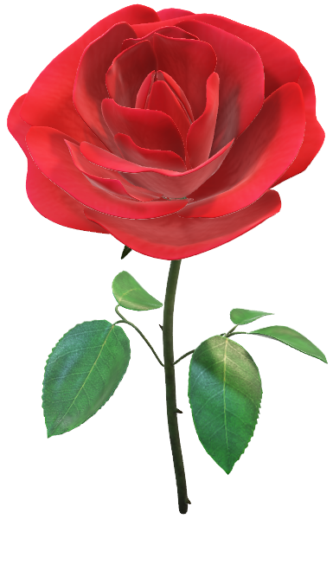
Koniec

